Slide 1

ВОСПИТАНИЕ НЕНАСИЛИЕМ
Межведомственная акция
«ЗАЩИТА»

Slide 2


Slide 3


Slide 4


Slide 5


Slide 6

Акция «ремень не метод воспитания»

Slide 7


Slide 8


Slide 9
«Ребёнок – зеркало семьи; как в капле воды отражается солнце, так и в детях отражается нравственная чистота матери и отца».
В.а.Сухомлинский

Slide 10


Slide 11


Slide 12
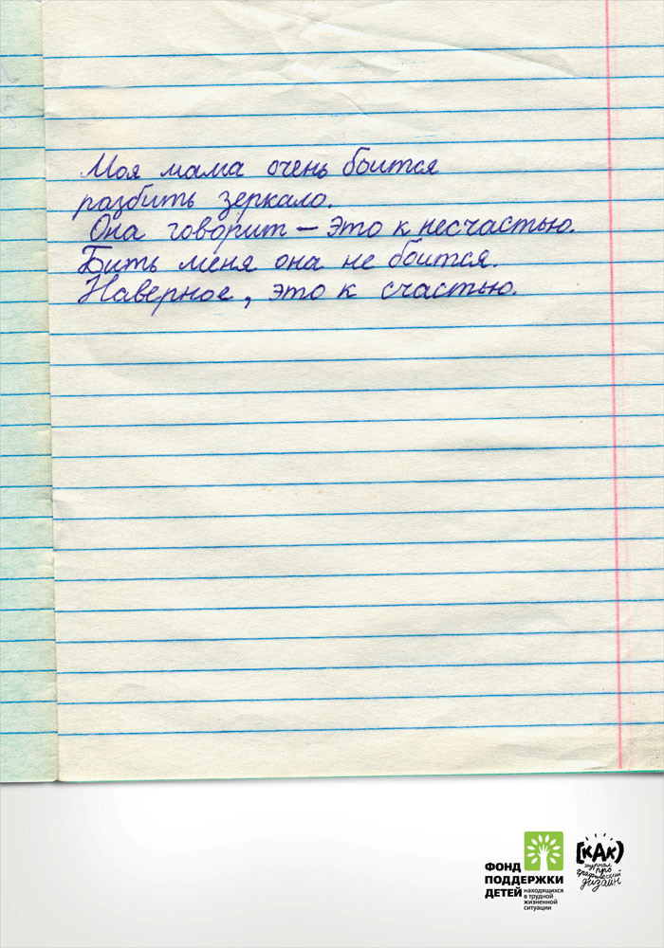

Slide 14


Slide 15
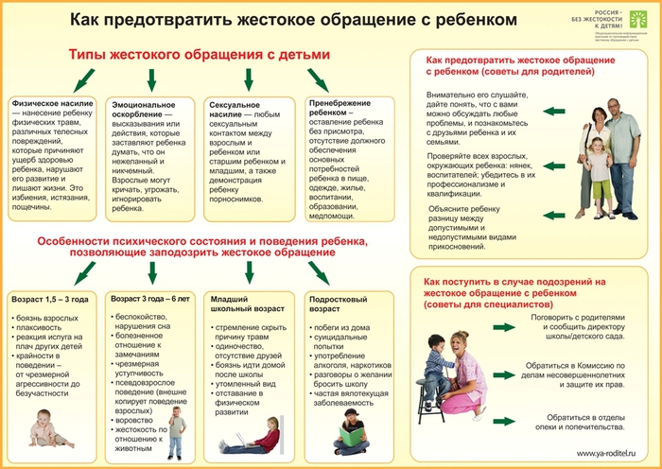

Slide 16


Slide 17


Slide 18


Slide 19


Slide 20


Slide 21


Slide 22


Slide 23
ПАМЯТКА РОДИТЕЛЯМ
«ВОСПИТАНИЕ НЕНАСИЛИЕМ В СЕМЬЕ»
Как выйти из ситуации, когда кажется, что нужно применить наказание:
Прислушайтесь к своему ребенку. Вникните в его проблему. Не обязательно соглашаться с точкой зрения ребенка, но благодаря родительскому вниманию он почувствует свою значимость и ощутит свое человеческое достоинство.
Принимайте решения совместно с ребенком, а также дайте ему право принимать самостоятельные решения: ребенок охотнее подчиняется тем правилам, которые устанавливал сам. При этом мы не отрицаем, что некоторые решения могут принимать только родители. Предоставьте ребенку право выбора, чтобы он реально почувствовал, что волен сам выбирать из нескольких возможностей.
Постарайтесь предупредить ситуацию или изменить ее так, чтобы ребенку не нужно было бы вести себя неправильно.
Предоставляйте ребенку возможность отдохнуть, переключиться с одного вида деятельности на другой.
Требуя чего-либо от ребенка, давайте ему четкие и ясные указания.
Не возмущайтесь, если ребенок, может быть, чего-то не понял или забыл. Без раздражения, терпеливо разъясните ему суть своих требований еще раз. Ребенок нуждается в повторении.
Не требуйте от ребенка сразу многого, дайте ему постепенно освоить весь набор ваших требований: он просто не может делать все сразу.
Не предъявляйте ребенку непосильных требований.
Не действуйте сгоряча. Остановитесь и проанализируйте, почему ребенок ведет себя так, а не иначе, о чем свидетельствует его поступок.
Подумайте, чем вы можете помочь ребенку в этой ситуации.
Пусть вашим основным методом воспитания будет ненасилие!

